Slide 1
«Дальневосточный гектар» Ассоциация
«Совет муниципальных образований
Хабаровского края»

Slide 2
Федеральный закон от 01 мая 2016 г. № 119-ФЗ "Об особенностях предоставления гражданам земельных участков, находящихся в государственной или муниципальной собственности и расположенных на территориях субъектов Российской Федерации, входящих в состав Дальневосточного федерального округа, и о внесении изменений в отдельные законодательные акты
Российской Федерации"

Slide 3
21 февраля 2017 года
ПОЛОЖЕНИЕ
о краевом конкурсе "Лучшая муниципальная практика Хабаровского края по реализации Федерального закона от 01 мая 2016 г. № 119-ФЗ "Об особенностях предоставления гражданам земельных участков, находящихся в государственной или муниципальной собственности и расположенных на территориях субъектов Российской Федерации, входящих в состав Дальневосточного федерального округа, и о внесении изменений в отдельные законодательные акты Российской Федерации"
Целью Конкурса является выявление, поощрение и распространение применения примеров лучшей практики деятельности органов местного самоуправления по привлечению жителей Хабаровского края к освоению "дальневосточного гектара" на территории Хабаровского края

Slide 4
РЕШЕНИЕ Правления Совета муниципальных образований Хабаровского края от 28 сентября 2017 года «Об итогах краевого конкурса Совета муниципальных образований Хабаровского края»
Утвердить протокол Конкурсной комиссии, определившей победителей конкурса:
- городской округ «Город Хабаровск» - денежная премия 3 700 000 руб.;
- Бикинский муниципальный район - денежная премия 3 700 000 руб.;
- Ульчский муниципальный район - денежная премия 2 100 000 руб.;
- Вяземский муниципальный район - денежная премия 1 050 000 руб.;
- сельское поселение «Село Орель - Чля» Николаевского муниципального района денежная премия 2 150 000 руб.;
- сельское поселение «Село Покровка» Бикинского муниципального района - денежная премия 1 100 000 руб.;
- сельское поселение «Село Новоильиновка» Комсомольского муниципального района - денежная премия 550 000 руб..

Slide 5
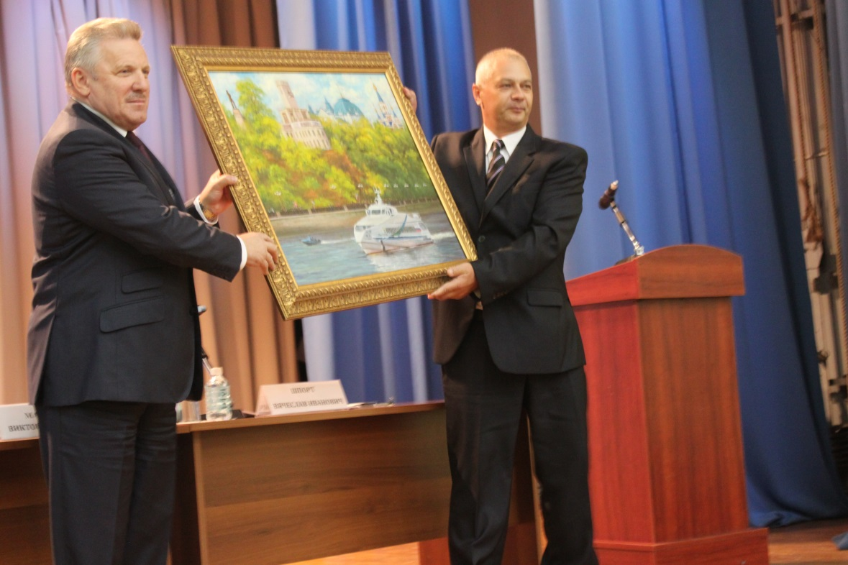
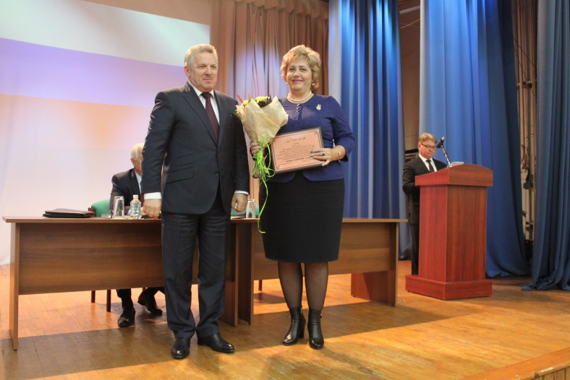
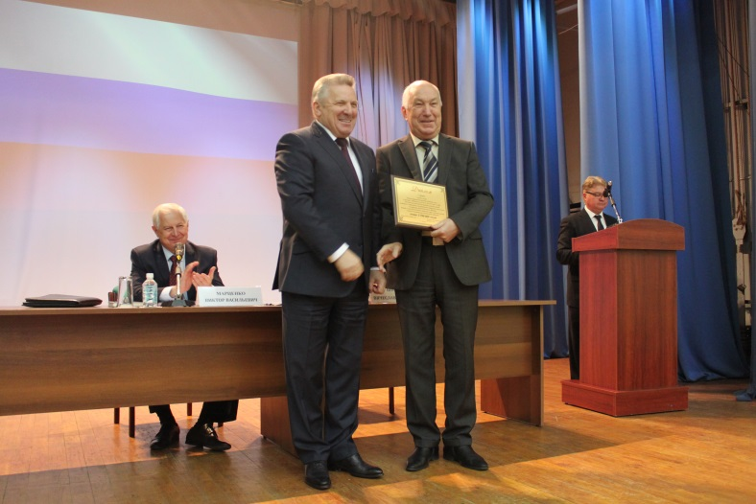
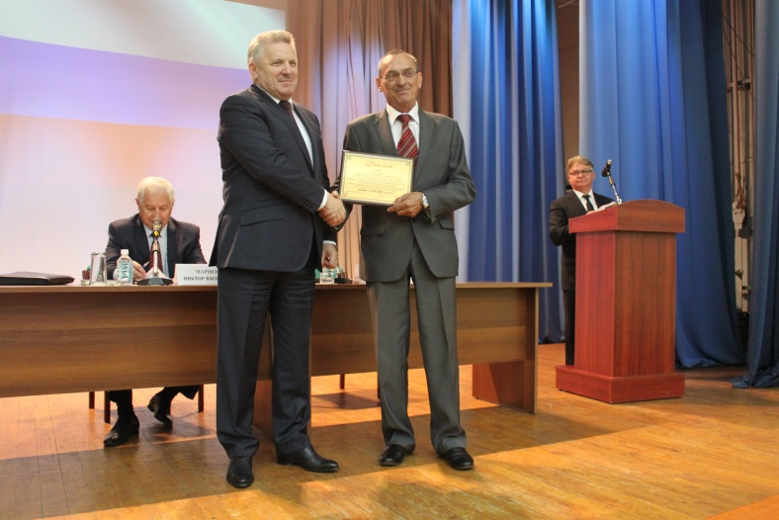
Награждение победителей конкурса
«Созвездие»
3 октября 2017

Slide 6
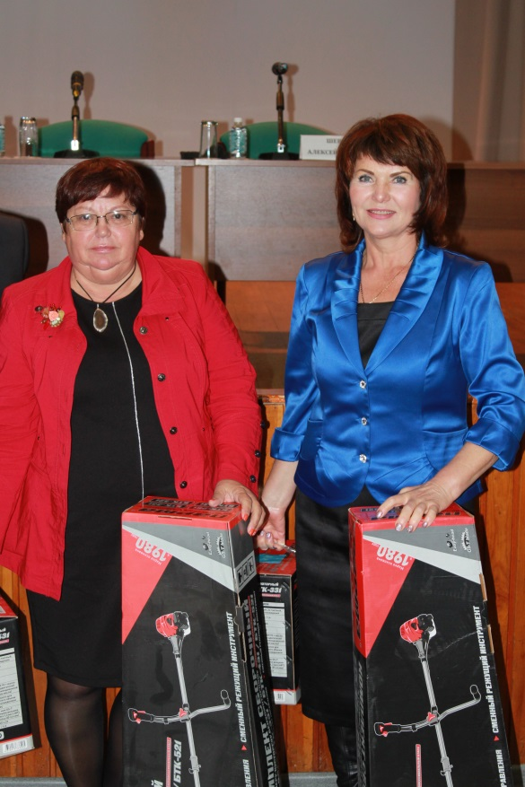
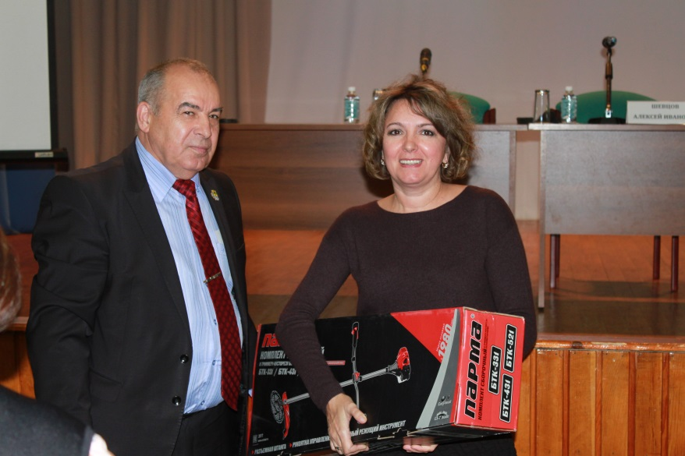
поощрительные призы
Получили 32 муниципальных образования края:
1 городской округ;
4 муниципальных района;
27 сельских поселений.

Slide 7
Утверждено 28.12.2017г
Правлением Совета муниципальных образований Хабаровского края,
решение № 3
ПОЛОЖЕНИЕ
о краевом конкурсе "На лучшую муниципальную практику
по содействию в освоении "Дальневосточного гектара"
Настоящее Положение определяет порядок организации и проведения краевого конкурса " На лучшую муниципальную практику по содействию в освоении "Дальневосточного гектара", направленного на реализацию Федерального закона от 01 мая 2016 г. № 119-ФЗ "Об особенностях предоставления гражданам земельных участков, находящихся в государственной или муниципальной собственности и расположенных на территориях субъектов Российской Федерации, входящих в состав Дальневосточного федерального округа, и о внесении изменений в отдельные законодательные акты Российской Федерации" (далее – Конкурс), а также порядок премирования победителей Конкурса.
1. Общие положения
1.1. Конкурс организуется и проводится Ассоциацией "Совет муниципальных образований Хабаровского края".

Slide 8
Утверждено 28.12.2017г
Правлением Совета муниципальных образований Хабаровского края,
решение № 3
ПОЛОЖЕНИЕ
о краевом конкурсе "На лучшую муниципальную практику
по содействию в освоении "Дальневосточного гектара"
Целью Конкурса является выявление, поощрение и популяризация примеров реализации лучшей практики деятельности органов местного самоуправления по привлечению жителей Хабаровского края к освоению "дальневосточного гектара" на территории Хабаровского края

Slide 9
Категории участников конкурса:
1 категория – муниципальные районы с численностью жителей до 10 тыс чел.;
2 категория – муниципальные районы с численностью жителей от 10 до 30 тыс чел.;
3 категория – муниципальные районы с численностью жителей свыше 30 тыс чел.;
4 категория – городские поселения с численностью жителей до 4 тыс чел.;
5 категория – городские поселения с численностью жителей свыше 4 тыс чел.;
6 категория – сельские поселения с численностью жителей до 500 чел.;
7 категория – сельские поселения с численностью жителей от 501 до 2000 чел.;
8 категория – сельские поселения с численностью жителей свыше 2000 чел.

Slide 10
Показатели результативности
1. Количество землепользователей, приступивших к освоению.
2. Количество договоров, расторгнутых по инициативе получателей.
3. Суммарный объем средств, из разных источников, вложенных в обеспечение инженерной и транспортной инфраструктурой земельных участков, предоставленных в рамках программы "Дальневосточный гектар".
4. Суммарный объем средств, предоставленных муниципальным образованием в качестве финансовой поддержки (гранты, субсидии) гражданам, получившим "Дальневосточный гектар".
5. Количество граждан, получивших "Дальневосточный гектар" на территории муниципального образования, которым предоставлены меры финансовой поддержки органами власти края, кредитными или иными организациями.

Slide 11
Итоговый показатель
Муниципальных районов – 17
1 показатель:
муниципальный район А – 2 место
муниципальный район В – 9 место
2 показатель:
муниципальный район А – 4 место;
муниципальный район В – 2 место
3 показатель:
муниципальный район А – 1 место
муниципальный район В – 7 место
4 показатель:
муниципальный район А – 5 место;
муниципальный район В – 3 место
5 показатель:
муниципальный район А – 6 место
муниципальный район В – 8 место
Итоговый показатель = сумма мест по пяти показателям:
муниципальный район А = 18
муниципальный район В = 29

Slide 12
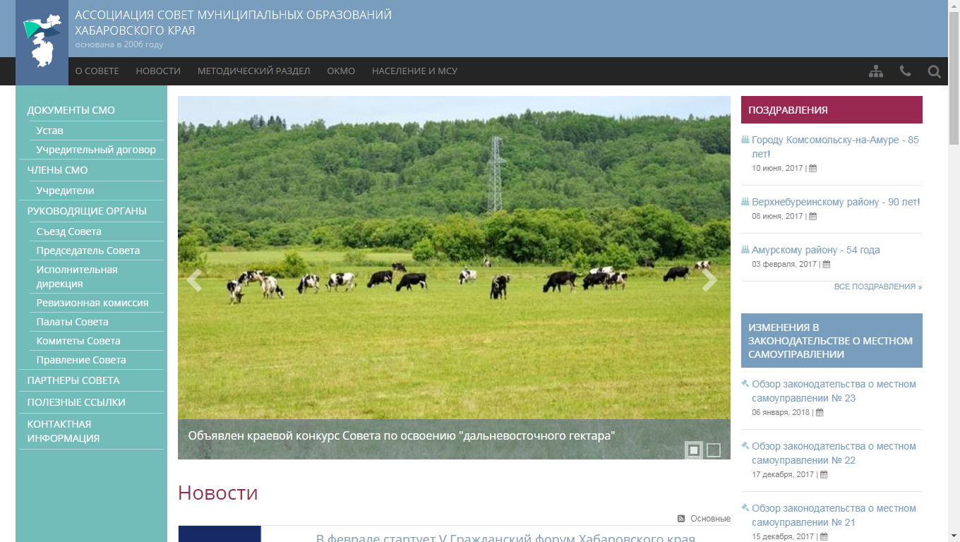
Положение о конкурсе
Найти! на сайте Совета муниципальных образований Хабаровского края

Slide 13
Спасибо за внимание

